Slide 1
第7章 更灵活的定位内存地址的方法
7.1 and和or指令
7.2 关于ASCII码
7.3 以字符形式给出的数据
7.4 大小写转换的问题
7.5 [bx+idata]
7.6 用[bx+idata]的方式进行数组的处理
7.7 SI和DI
7.8 [bx+si]和[bx+di]
7.9 [bx+si+idata]和[bx+di+idata]
7.10 不同的寻址方式的灵活应用

Slide 2
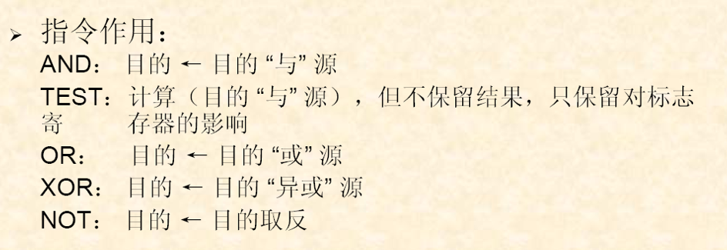
7.1 逻辑运算指令-and和or指令

Slide 3
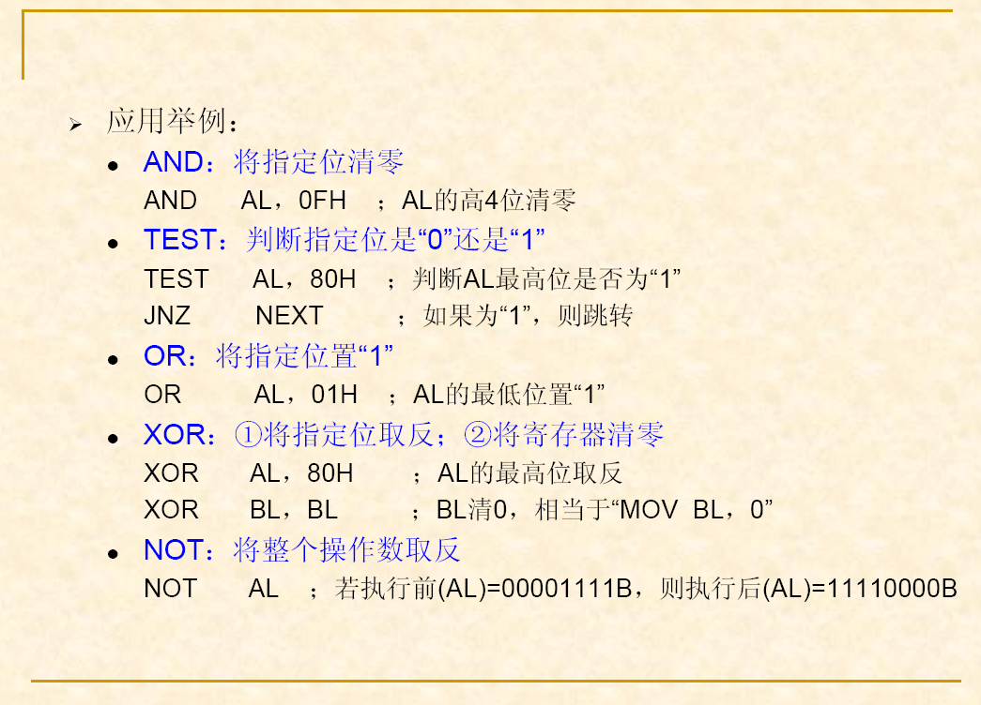
7.1 逻辑运算指令-and和or指令

Slide 4
7.2 关于ASCII码
世界上有很多编码方案，有种方案叫做ASCII编码，是在计算机系统中通常被采用的。
简单地说，所谓编码方案，就是一套规则，它约定了用什么样的信息来表示现实对象。
比如说，在ASCII编码方案中，用 61H 表示“a”，62H表示“b”。

Slide 5
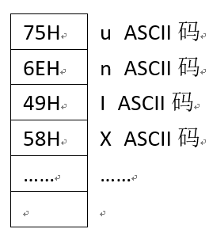
7.3 以字符形式给出的数据
程序7.1
assume ds:data
data segment
db 'unIX'
db 'foRK'
data ends
code segment
start:mov al,'a'
mov bl,'b'
mov ax,4c00h
int 21h
code ends
end start
注意：
1、汇编语言字符串单引号和双引号都通用。
2、正常采用db类型
3、2个字符以内可以采用dw类型，超过2个，只能用db。

Slide 6
7.4 大小写转换的问题
首先分析一下，我们知道同一个字母的大写字符和小写字符对应的 ASCII 码是不同的，比如 “A” 的 ASCII 码是41H，“a”的ASCII码是61H。
要改变一个字母的大小写，实际上就是要改变它所对应的ASCII 码。

Slide 7
7.4 大小写转换的问题
我们可以将所有的字母的大写字符和小写字符所对应的ASCII码列出来，进行对比，从中找到规律。
大写 二进制 小写 二进制
A 01000001 a 01100001
B 01000010 b 01100010
C 01000011 c 01100011
D 01000100 d 01100100

Slide 8
7.4 大小写转换的问题
通过对比，我们可以看出来，小写字母的ASCII码值比大写字母的ASCII码值大20H 。
这样，我们可以想到，如果将 “a” 的ASCII码值减去20H，就可以得到“A”；如果将“A”的ASCII码值加上20H 就可以得到“a”。

Slide 9
7.4 大小写转换的问题
按照这样的方法，我们可以将 datasg段中：
第一个字符串“BaSiC”中的小写字母变成大写；
第二个字符串，“iNfOrMaTiOn”中的大写字母变成小写。

Slide 10
7.4 大小写转换的问题
以“BaSiC”讨论，程序的流程将是这样的：
assume cs:codesg,ds:datasg
datasg segment
db 'BaSiC'
db 'iNfOrMaTiOn'
datasg ends
codesg segment
start: mov ax,datasg
mov ds,ax
mov bx,0
mov cx,5
s: mov al,[bx]
如果(al)>61H,则为小写字母ASCII码，则：sub al,21H
mov [bx],al
inc bx
loop s
  :
codesg ends
end start

Slide 11
7.4 大小写转换的问题
可以看出，就ASCII码的二进制形式来看，除第5位（位数从0开始计算）外，大写字母和小写字母的其他各位都一样。
大写字母ASCII码的第5位（位数从0开始计算）为0，小写字母的第5位为1。
这样，我们就有了新的方法：
一个字母，我们不管它原来是大写还是小写：
  我们将它的第5位置0，它就必将变为大写字母；
  将它的第5 位置1，它就必将变为小写字母。

Slide 12
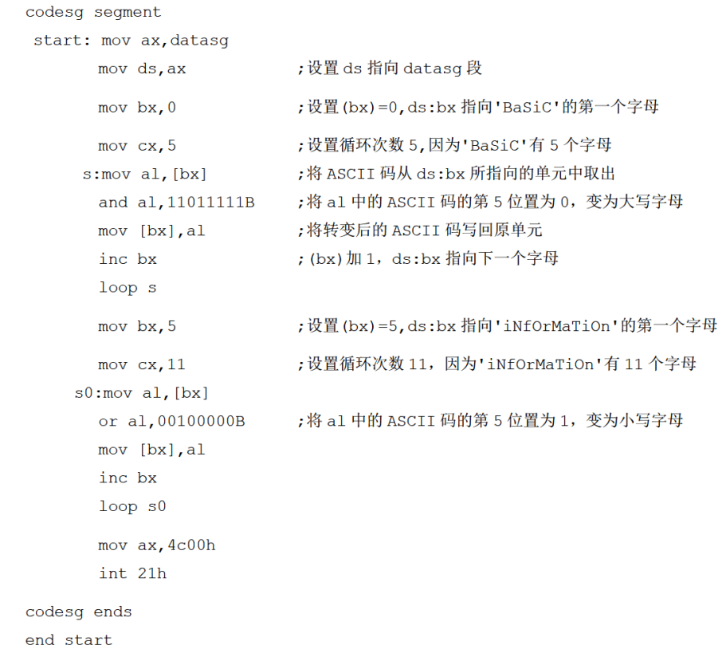
7.4 大小写转换的问题

Slide 13
7.5 [bx+idata]
在前面，我们可以用[bx]的方式来指明一个内存单元， 我们还可以用一种更为灵活的方式来指明内存单元：
  [bx+idata]表示一个内存单元，它的偏移地址为(bx)+idata（bx中的数值加上idata）。

Slide 14
7.5 [bx+idata]
我们看一下指令mov ax,[bx+200]的含义：
  将一个内存单元的内容送入ax，这个内存单元的长度为2字节（字单元），存放一个字，偏移地址为bx中的数值加上200，段地址在ds中。
  数学化的描述为： (ax)=((ds)*16+(bx)+200)

Slide 15
7.6 用[bx+idata]的方式进行数组的处理
在codesg中填写代码，将datasg中定义的第一个字符串，转化为大写，第二个字符串转化为小写。
assume cs:codesg,ds:datasg
datasg segment
db 'BaSiC'
db 'MinIX'
datasg ends
codesg segment
start: ……
codesg ends
end start

Slide 16
7.6 用[bx+idata]的方式进行数组的处理
mov ax,datasg
mov ds,ax
mov bx,0
mov cx,5
s: mov al,[bx]
and al,11011111b
mov [bx],al
inc bx
loop s
mov bx,5
mov cx,5
s0: mov al,[bx]
or al,00100000b
mov [bx],al
inc bx
loop s0
按照我们原来的方法，用[bx]的方式定位字符串中的字符。
代码段中的程序代码：

Slide 17
7.6 用[bx+idata]的方式进行数组的处理
改进的程序：
mov ax,datasg
mov ds,ax
mov bx,0
mov cx,5
s: mov al,[bx] ;定位第一个字符串的字符
and al,11011111b
mov [bx],al
mov al,[5+bx] ;定位第二个字符串的字符
or al,00100000b
mov [5+bx],al
inc bx
loop s

Slide 18
7.6 用[bx+idata]的方式进行数组的处理
程序还可以写成这样：
mov ax,datasg
mov ds,ax
mov bx,0
mov cx,5
s: mov al,0[bx]
and al,11011111b
mov 0[bx],al
mov al,5[bx]
or al,00100000b
mov 5[bx],al
inc bx
loop s

Slide 19
7.7 SI和DI
下面的三组指令也实现了相同的功能：
问题7.2
  （1） mov bx,0
mov ax,[bx+123]
  （2） mov si,0
mov ax,[si+123]
  （3） mov di,0
mov ax,[di+123]

Slide 20
7.7 SI和DI
问题7.2
用寄存器SI和DI实现将字符串‘welcome to masm！’复制到它后面的数据区中。
assume cs:codesg,ds:datasg
datasg segment
db 'welcome to masm!'
db '................'
datasg ends
思考后看分析。

Slide 21
7.7 SI和DI
代码段：
注意，在程序中，我们用16位寄存器进行内存单元之间的数据传送，一次复制 2 个字节，一共循环8次。
codesg segment
start: mov ax,datasg
mov ds,ax
mov si,0
mov di,16
mov cx,8
s: mov ax,[si]
mov [di],ax
add si,2
add di,2
loop s
mov ax,4c00h
int 21h
codesg ends
end start

Slide 22
7.7 SI和DI
问题7.3
用更少的代码，实现问题7. 2中的程序。
思考后看分析。

Slide 23
7.7 SI和DI
问题7.3分析：我们可以利用[bx（si或di）+idata]的方式，来使程序变得简洁。
程序如下：
codesg segment
start: mov ax,datasg
mov ds,ax
mov si,0
mov cx,8
s: mov ax,0[si]
mov 16[si],ax
add si,2
loop s
mov ax,4c00h
int 21h
codesg ends
end start

Slide 24
7.8 [bx+si]和[bx+di]
基址加变址寻址方式
在前面，我们用[bx（si或di）]和[bx（si或di）+idata] 的方式来指明一个内存单元，我们还可以用更灵活的方式：
  [bx+si]
  [bx+di]
[bx+si]和[bx+di]的含义相似，我们以[bx+si]为例进行讲解。

Slide 25
7.8 [bx+si]和[bx+di]
用Debug查看内存，结果如下：
2000:1000 BE 00 06 00 00 00 ……
mov ax,2000H
mov ds,ax
mov bx,1000H
mov si,0
mov ax,[bx+si]
inc si
mov cx,[bx+si]
inc si
mov di,si
mov ax,[bx+di] 思考后看分析。

Slide 26
7.9 [bx+si+idata]和[bx+di+idata]
相对的基址加变址寻址方式
[bx+si+idata]和[bx+di+idata]的含义相似，我们以[bx+si+idata]为例进行讲解。
[bx+si+idata]表示一个内存单元
它的偏移地址为(bx)+(si)+idata。
（即bx中的数值加上si中的数值再加上idata）

Slide 27
7.9 [bx+si+idata]和[bx+di+idata]
指令mov ax,[bx+si+idata]的含义：
将一个内存单元的内容送入ax，这个内存单元的长度为2字节（字单元），存放一个字，偏移地址为bx中的数值加上si中的数值再加上idata，段地址在ds中。
数学化的描述为：
(ax)=( (ds)*16+(bx)+(si)+idata )

Slide 28
7.9 [bx+si+idata]和[bx+di+idata]
指令mov ax,[bx+si+idata]：
该指令也可以写成如下格式（常用）：
mov ax,[bx+200+si]
mov ax,[200+bx+si]
mov ax,200[bx][si]
mov ax,[bx].200[si]
mov ax,[bx][si].200

Slide 29
7.9 [bx+si+idata]和[bx+di+idata]
用Debug查看内存，结果如下：
2000:1000 BE 00 06 00 6A 22 ……
mov ax,2000H
mov ds,ax
mov bx,1000H
mov si,0
mov ax,[bx+2+si]
inc si
mov cx,[bx+2+si]
inc si
mov di,si
mov ax,[bx+2+di] 思考后看分析。

Slide 30
7.10 不同的寻址方式的灵活应用
如果我们比较一下前而用到的几种定位内存地址的方法（可称为寻址方式），就可以发现有以下几种方式：
  （1）[iata] 用一个常量来表示地址，可用于直接定位一个内存单元；
  （2）[bx]用一个变量来表示内存地址，可用于间接定位一个内存单元；
  （3）[bx+idata] 用一个变量和常量表示地址，可在一个起始地址的基础上用变量间接定位一个内存单元；
  （4）[bx+si]用两个变量表示地址；
  （5）[bx+si+idata] 用两个变量和一个常量表示地址。

Slide 31
7.10 不同的寻址方式的灵活应用
assume cs:codesg,ds:datasg
datasg segment
db '1. file '
db '2. edit '
db '3. search '
db '4. view '
db '5. options '
db '6. help '
datasg ends
codesg segment
start:……
codesg ends
end start
问题7.6
编程，将datasg段中每个单词的头一个字母改为大写字母。

Slide 32
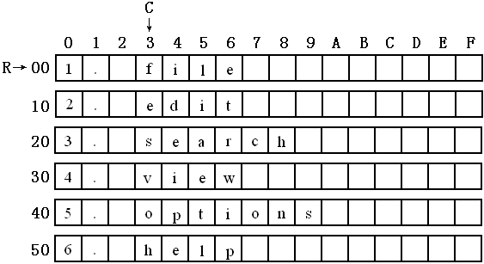
7.10 不同的寻址方式的灵活应用
问题7.6分析
datasg中的数据的存储结构，如图：

Slide 33
7.10 不同的寻址方式的灵活应用
我们可以看到：
在datasg中定义了6个字符串，每个长度为16字节。
（注意，为了直观，每个字符串的后面都加上了空格符，以使它们的长度刚好为16字节）

Slide 34
7.10 不同的寻址方式的灵活应用
因为它们是连续存放的，我们可以将这6个字符串看成一个6行16列的二维数组。
按照要求，我们需要修改每一个单词的第一个字母，即二维数组的每一行的第4列（相对于行首的偏移地址为3 ）。

Slide 35
7.10 不同的寻址方式的灵活应用
我们用bx作变量，定位每行的起始地址，用3定位要修改的列，用[bx+idata]的方式来对目标单元进行寻址，
程序如下：
mov ax,datasg
mov ds,ax
mov bx,0
mov cx,6
s: mov al,[bx+3]
and al,11011111b
mov [bx+3],al
add bx,16
loop s

Slide 36
7.10 不同的寻址方式的灵活应用
assume cs:codesg,ds:datasg
datasg segment
db 'ibm '
db 'dec '
db 'dos '
db 'vax '
datasg ends
codesg segment
start: ……
codesg ends
end start
问题7.7
编程：将datasg段中每个单词改为大写字母。

Slide 37
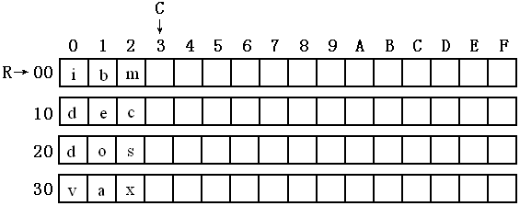
7.10 不同的寻址方式的灵活应用
问题7.7分析
datasg中数据的存储结构，如图：

Slide 38
7.10 不同的寻址方式的灵活应用
我们用bx来作变量，定位每行的起始地址，用si 定位要修改的列，用 [bx+si] 的方式来对目标单元进行寻址，
程序代码：
mov ax,datasg
mov ds,ax
mov bx,0
mov cx,4
s0: mov si,0
mov cx,3
s: mov al,[bx+si]
and al,11011111b
mov [bx+si],al
inc si
loop s
add bx,16
loop s0 源程序
仔细阅读程序，看看有什么问题？

Slide 39
7.10 不同的寻址方式的灵活应用
问题7.8分析
问题在于cx的使用，我们进行二重循环，却只用了一个循环计数器，造成在进行内层的时候覆盖了外层循环的循环计数值。
多用一个计数器又不可能，因为loop指令默认cx为循环计数器。
怎么办呢？

Slide 40
7.10 不同的寻址方式的灵活应用
mov ax,datasg
mov ds,ax
mov bx,0
mov cx,4
s0: mov dx,cx ;将外层循环的cx值保存在dx中
mov si,0
mov cx,3 ;cx设置为内存循环的次数
s: mov al,[bx+si]
and al,11011111b
mov [bx+si],al
inc si
loop s
add bx,16
mov cx,dx ;用dx中存放的外层循环的计数值恢复cx
loop s0 ;外层循环的loop指令将cx中的计数值减 1

Slide 41
7.10 不同的寻址方式的灵活应用
一般来说，在需要暂存数据的时候，我们都应该使用栈，回忆一下，栈空间在内存中，采用相关的指令，如：push、pop等，可对其进行特殊的操作。

Slide 42
7.10 不同的寻址方式的灵活应用
mov ax,datasg
mov ds,ax
mov bx,0
mov cx,4
s0: push cx ;将外层循环的cx值保存在dx中
mov si,0
mov cx,3 ;cx设置为内存循环的次数
s: mov al,[bx+si]
and al,11011111b
mov [bx+si],al
inc si
loop s
add bx,16
pop cx ;用dx中存放的外层循环的计数值恢复cx
loop s0 ;外层循环的loop指令将cx中的计数值减 1

